Slide 1
LCD1602模块学习
2008.12.3

Slide 2

内容介绍
1 LCD基础
2 接口电路
3 LCD地址编排
4 LCD开发步骤
5 说明

Slide 3
1 LCD基础
(1)特点
(2)控制
(3)外观
(4)引脚对照表
(5)注意事项
(6)引脚涵义

Slide 4
1 LCD基础
(1)特点:
液晶显示模块具有体积小、功耗 低、显示内容丰富等特点，现在字符型 液晶显示模块已经是单片机应用设计中最常用的信息显示器件了。
(2)控制:
1602B可以显示2行16个字符，有8位数据总线D0-D7，和RS、R/W、EN三个控制端口，工作电压为5V，并且带有字符对比度调节和背光。

Slide 5
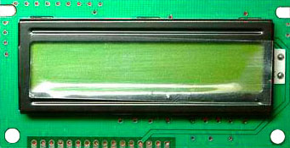
1 LCD基础
(3)外观:
LCD1602的外观如下图:

Slide 6
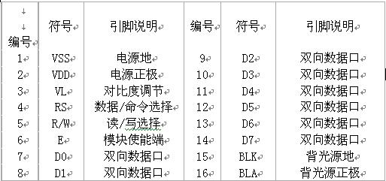
1 LCD基础
(4)引脚对照表:
LCD1602的引脚对照表如下表:

Slide 7
1 LCD基础
(5)注意事项:
从该模块的正面看，引脚排列从右向左为：15脚、16脚，然后才是1－14脚(线路板上已经标明)。
(6)引脚涵义:
①VDD：电源正极，4.5－5.5V，通常使用 5V电压；
②VL：LCD对比度调节端，电压调节范围为0－5V。接正电源时对比度最弱，接地电源

Slide 8
1 LCD基础
时对比度最高，但对比度过高时会产生“鬼影”，因此通常使用一个10K的电位器来调整对比度，或者直接串接一个电阻到地；
③RS：MCU写入数据或者指令选择端。MCU要写入指令时，使RS为低电平；MCU要写入数据时，使RS为高电平；
④R/W：读写控制端。R/W为高电平时，读取数据；R/W为低电平时，写入数据；
⑤E：LCD模块使能信号控制端。写数据时，

Slide 9
1 LCD基础
需要下降沿触发模块。
⑥D0－D7：8位数据总线，三态双向。如果MCU的I/O口资源紧张的话，该模块也可以只使用4位数据线D4－D7接口传送数据。本充电器就是采用4位数据传送方式；
⑦BLA： LED背光正极。需要背光时，BLA串接一个限流电阻接VDD，BLK接地，实测该模块的背光电流为50mA左右；
⑧BLK： LED背光地端。

Slide 10
2 接口电路
(1)1602与MCS-51系列单片机接口图
(2)注意事项
(3)LCD1602时序图

Slide 11
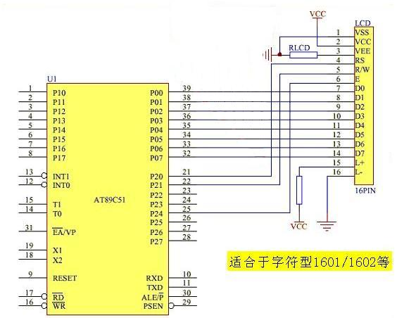
2 接口电路
(1)1602与MCS-51系列单片机接口图:

Slide 12
2 接口电路
(2)注意事项:
①LCD1602同单片机接口时,只需连接D0~D8(8根数据线),RS(指令寄存器选择线),R/W(读写信号选择线),E(使能线).
②这11根线可以与单片机任意I/O口相连接,编程稍有区别.

Slide 13
2 接口电路
(3)LCD1602时序图:
单片机要控制LCD仅仅进行硬件连接是不够的,还需要编制相应的软件.在单片机里编写与硬件相关的程序需要根据相应的时序来编写.只有将时序配合好,才能准确编写出单片机控制LCD的驱动.
LCD1602的时序图如下所示:

Slide 14
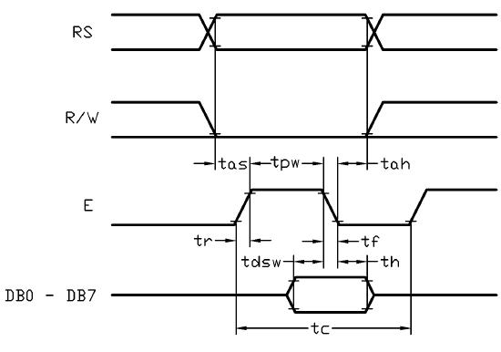
2 接口电路
LCD1602的时序图如下所示:
①写时序:

Slide 15
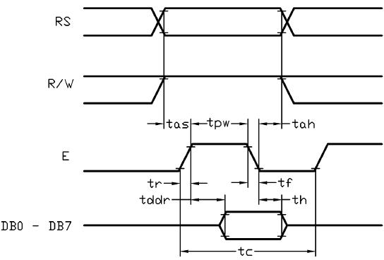
2 接口电路
LCD1602的时序图如下所示:
②读时序:

Slide 16
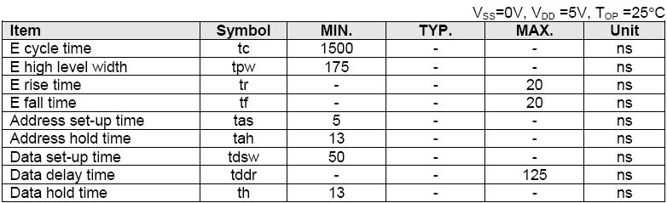
2 接口电路
LCD1602的时序图如下所示:
③时间对应表:

Slide 17
3 LCD地址编排
第一行:
80H 81H 82H 83H 84H 85H ...8FH
第二行:
C0H C1H C2H C3H C4H C5H…CFH
注意:
显示时,要先指定地址,才能显示到对应的单元.要显示的地址发送至指令寄存器单元,要显示的数据发送至数据寄存器单元.

Slide 18
4 LCD开发步骤
(1)读IC资料,搞懂引脚意义.
(2)设计硬件连接.
(3)分析时序图并熟悉LCD指令集.
(4)根据时序图,选用相应的指令集来编写软件:
①清除屏幕 (MOV P0,#01H)
②功能设定 (MOV P0,#38H)
(8位,2行,5*7点矩阵)

Slide 19
4 LCD开发步骤
③显示设置 (MOV P0,#0FH)
(显示器ON,光标ON,
闪烁ON)
④模态设定 (MOV P0,#06H)
(I/D=1,计数地址加1)
⑤接下来就可以发显示地址了
如:

Slide 20
4 LCD开发步骤
CLR RS ------选择指令寄存器
CLR RW ------写信号选通
SETB E ------液晶使能
MOV P0,#82H ------送出预显示地址
LCALL DELAY ------延时
CLR E ------下降沿
实现的结果是将82H这个数写进液晶指令寄存器.
注:信号的先后以及时间安排依据时序图.

Slide 21
4 LCD开发步骤
⑥接下来就可以发显示地址了
如:
SETB RS ------选择指令寄存器
CLR RW ------写信号选通
SETB E ------液晶使能
MOV P0,#30H ------#30H就是0
的ASCII码
LCALL DELAY ------延时
CLR E ------下降沿

Slide 22
4 LCD开发步骤
实现的结果是将30H这个数写进液晶显示寄存器. 由于预先已经将82H这个数发送至液晶指令寄存器,所以显示寄存器里的数据也就是30H(字符0的ACSII码)会显示在液晶上82H的单元,也就是1602液晶第一行第3个字符的位置.
最终在这个位置上显示了一个0.
注:信号的先后以及时间安排依据时序图.

Slide 23
5 说明
这份PPT,旨在帮助初学LCD的同行,快速掌握LCD编程要点.学习后,应该能写出任意字符在液晶上任意位置的显示.
对于要在液晶上显示多个字符的朋友,可以重复发送一个字符到对应的位置即可,或者编制相应的循环发送程序.
注:为了让初学者快速掌握,本PPT省略了液晶的判忙.

Slide 24
奋斗决定命运,
梦想改变人生!

